Slide 1
팔도주류
유통관리 시스템 – project 4 team
팀원: 김현동, 김수혜, 김지킴이, 노영조, 정진홍, 최민지

Slide 2
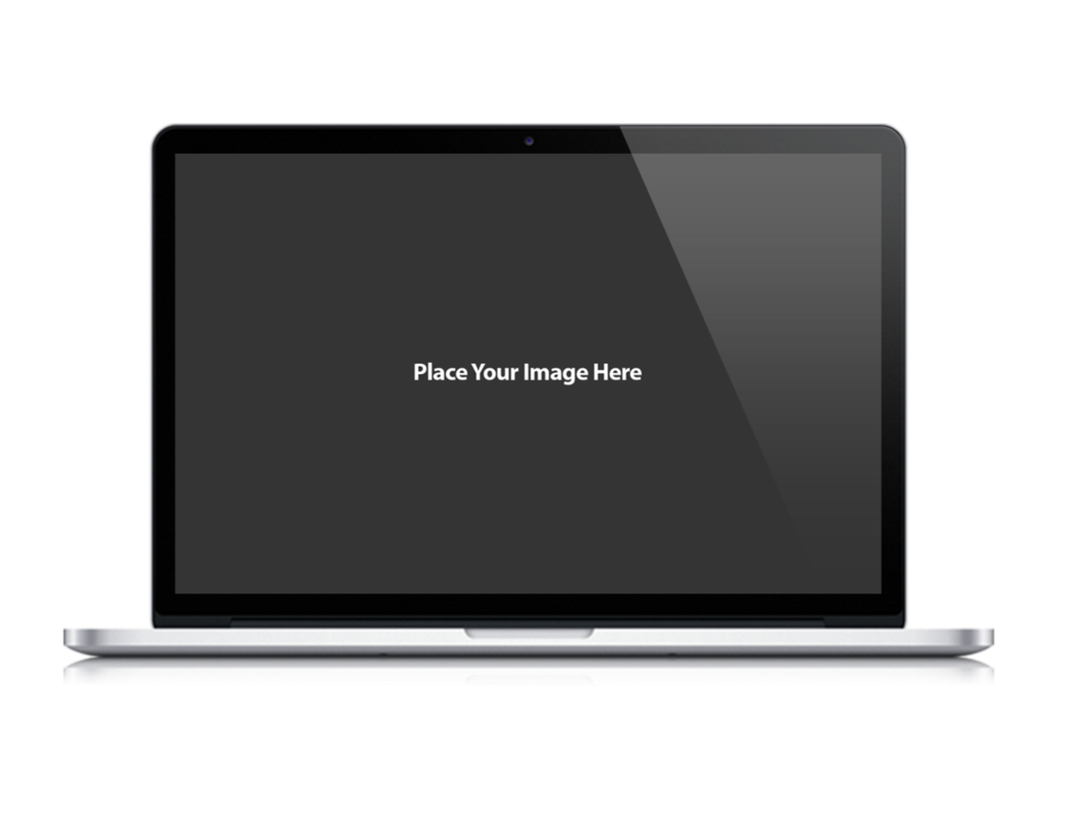
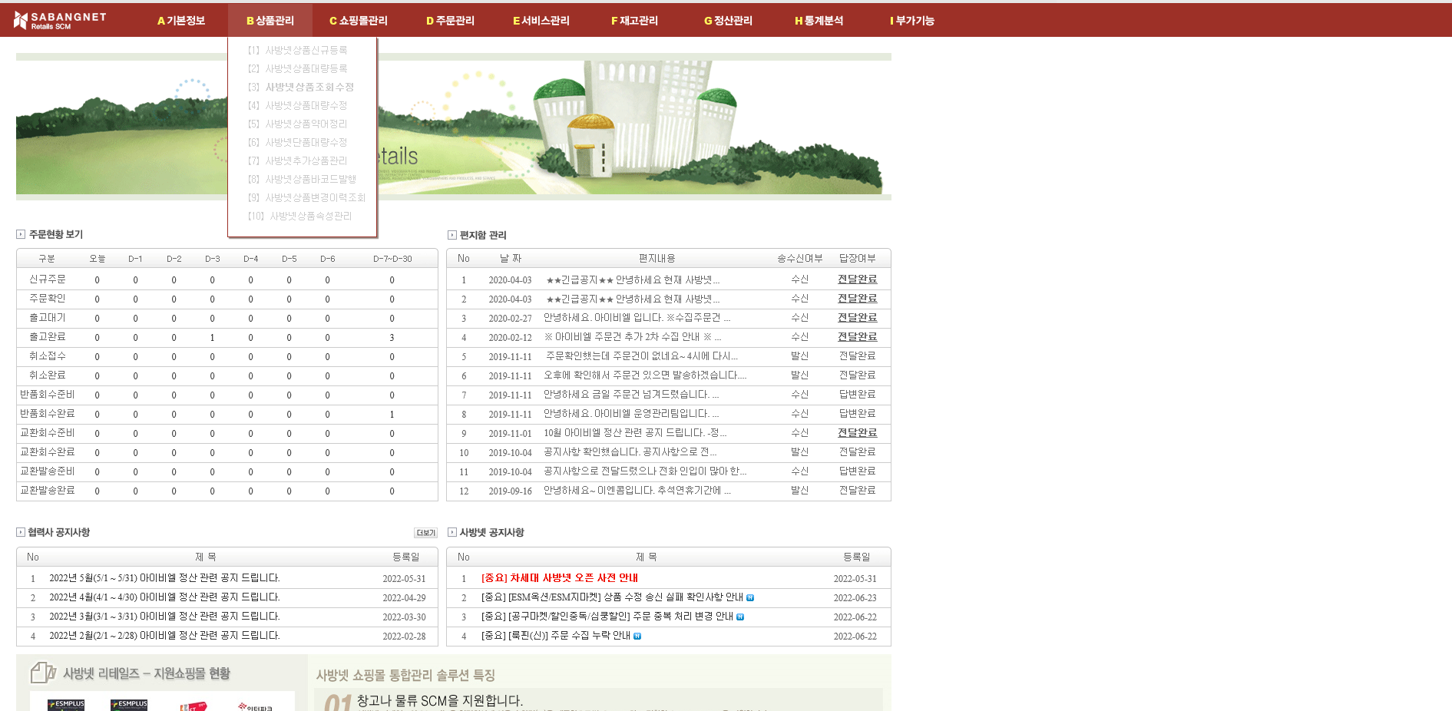
CHOOSE ON POJECT
화면은 예시 입니다
최종 소비자 배달 이전 단계의 공급사슬 전체를 뜻함
제품의 생산과 유통과정을 하나의 통합 망으로 관리하는 시스템
세계화에 따른 물류체계의 복잡성 증가
Supply
Chain
Management
A
1
중요도 증가
3
개발능력 향상
SCM의 중요성은 시간이 지날 수록 커지고 있음
체계적인 로직 구현, 개발 및 테스트를 필요로 함. 실력 향상에 최적의 프로젝트 주제
2
실무 연관성
실무와 연관성이 깊은 프로젝트로 개발자 재직시 접할 가능성이 높음

Slide 3

팔도주류 PROJECT
화면은 예시 입니다
Project 개발 환경
Java JDK 1.8.0_261
ORACLE 11XE SQL DEVELOPER
Apache Tomcat 9.0
Spring Tool Suite 4.6.1
Spring Framework 4.3.0
MyBatis 3.0
MVC
Lombok 1.18.0
LOG4J
jQuery 1.12.1
WebSocket
Maven 4.0.0
Spring Framework 4.3.4

Slide 4
팔도주류 PROJECT
화면은 예시 입니다
Project 기능
메인 페이지-메뉴, 상품 리스트, 검색, 관리자 고객 등록 및 로그인, 게시판 리스트 등 기능 구현
관리자 페이지-견적 요청 및 확인, 발주, 재고관리, 구매관리, 매출관리, 게시판 관리 등 기능 구현
고객 페이지-장바구니 및 주문, 결제, 주문확인, 환불 신청, 게시판 이용 등 기능 구현

Slide 5
팔도주류 프로세스
상품 유통관리 프로세스 초안
견적 및 발주
입고
재고
반품
출고
주문
01
03
관리자가 수주정보 밑 재고 정보를 확인할 수 있게 구현
05
관리자가 입금을 확인하고 창고 별 배송을 할 수 있게 구현
관리자가 공급사에게 요청 할 수 있게 구현
02
04
06
관리자가 입고 내용을 확인 할 수 있게 구현
구매자가 각 상품별 정보를 확인하고 장바구니 기능 및 주문을 할 수 있게 구현
구매자가 관리자에게 요청 할 수 있게 구현

Slide 6
개발예정사항
*공통
공통 코드 관리 (정진홍, 김수혜)
회원 정보 관리
메인화면-
로그인, 회원가입
공지사항, 질의 게시판
카테고리, 상품 목록
검색 기능
마이페이지
장바구니
관리자 화면
고객 화면
*관리자
견적 및 발주- 매입단가 자동 계산, 견적서 확인 및 승인
재고관리-입고, 출고, 재고 확인, 매입단가 및 판매단가 정리
상품관리-상품 등록, 수정, 삭제
매출관리-매출 확인, 배송 관리, 반품 신청 확인 및 승인
게시판 관리-게시글 등록, 수정, 삭제
*고객
장바구니 목록
구매-구매 및 구매 확인, 배송현황 확인
반품-반품 신청, 반품 현황
게시판-게시판 확인, 본인 게시글 작성 수정 및 삭제

Slide 7
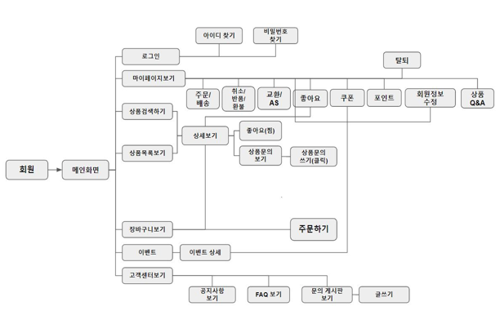
유스케이스

Slide 8
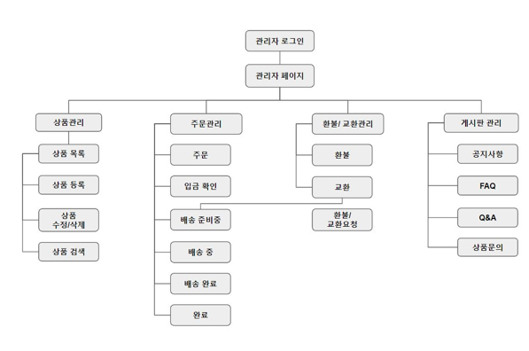
유스케이스

Slide 9
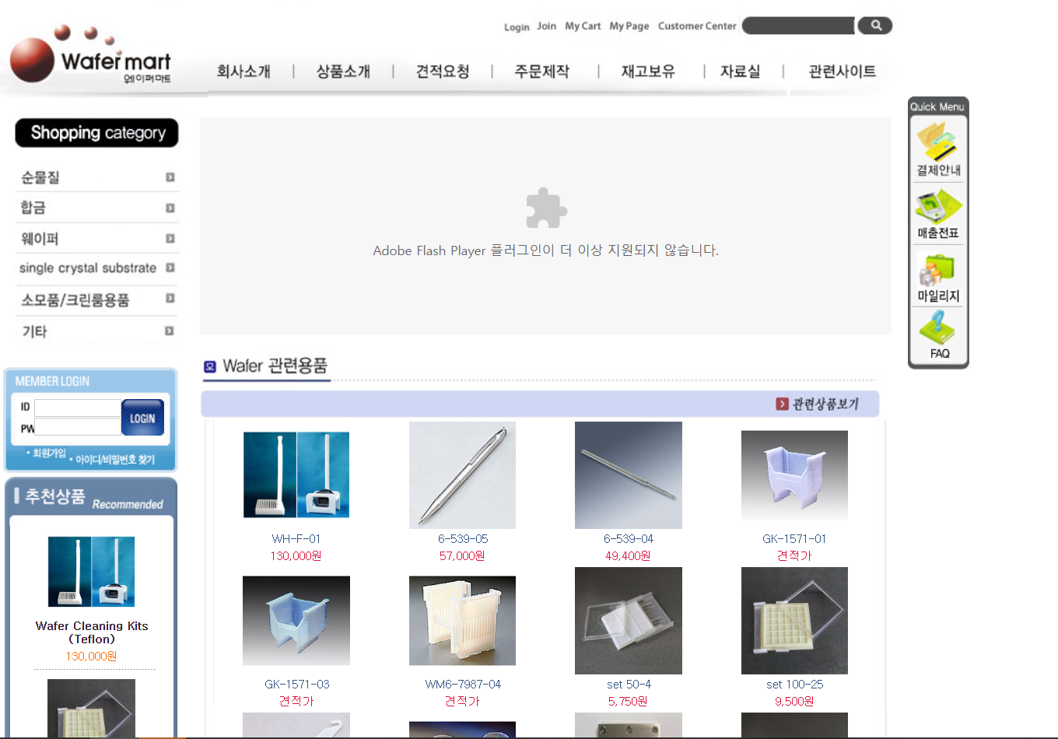
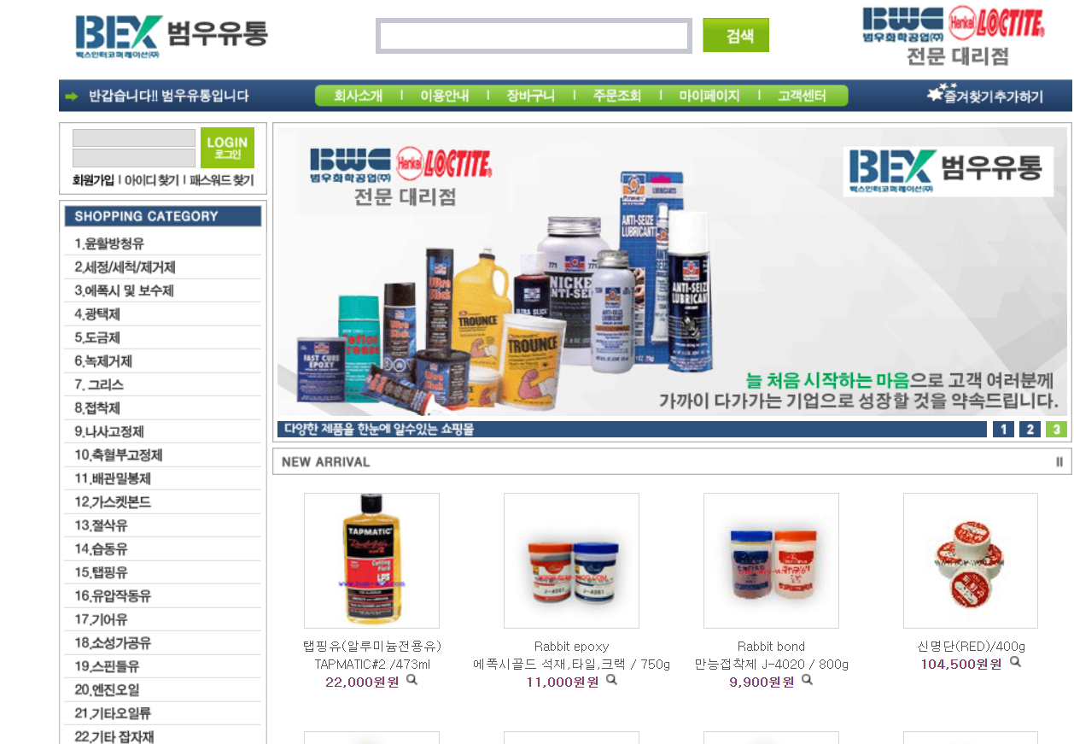
개발 참고 사이트
http://wafermart.co.kr/
http://www.bum-woo.com/index.html

Slide 10
프로젝트 진행 일정
항목 | 과업 | 1주차 |  |  |  |  | 2주차 |  |  |  |  | 3~5주차 |  |  | 6주차
 |  | 월 | 화 | 수 | 목 | 금 | 월 | 화 | 수 | 목 | 금 | 3주차 | 4주차 | 5주차 | 월 | 화 | 수 | 목 | 금
프로젝트 설계 | 프로젝트 정보 조사
 | 분석/설계 단계 (문서 작성)
프로젝트 개발 | 공통설정
 | 회원가입/로그인
 | 게시판
 | 메인/쇼핑로직
 | 관리P/마이P
프로젝트 디자인 | VIEW 디자인
 | VIEW 개발
프로젝트 테스트 | 단위 테스트
 | 통합 테스트
프로젝트 완성 | 사용자 매뉴얼 작성 및 발표문 작성

